Slide 1
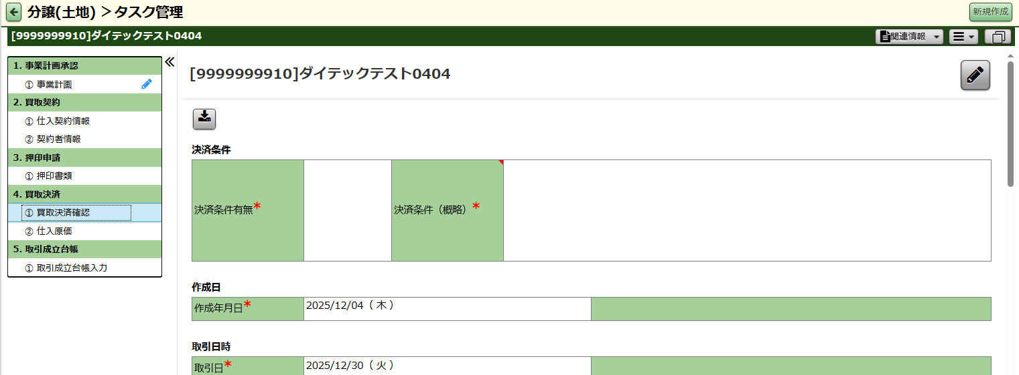
買取決済確認書について
買取決済前に、必要事項が完了しているかを確認するため、タスク管理に、買取決済確認を導入いたします。
メールやLINEWORKSで管理部に提出していただいているもの（決済確認書など）をダイテックに移管するものとなります。
確認事項としては、決済条件の有無、決済条件の確認となります。
決済条件の概略に記載した事項について、【保管書類】に対応する書面を保存してください。
対象：2025/12/18以降に分譲(土地)タスクの新規作成を行った物件

Slide 2
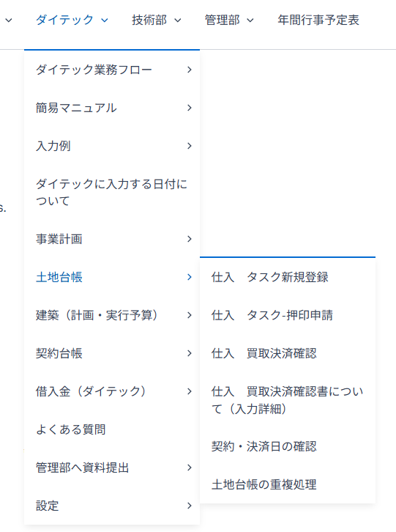
買取決済確認書について
入力手順の詳細版は、
【決済確認書について（入力詳細）】
をご確認下さい。

Slide 3
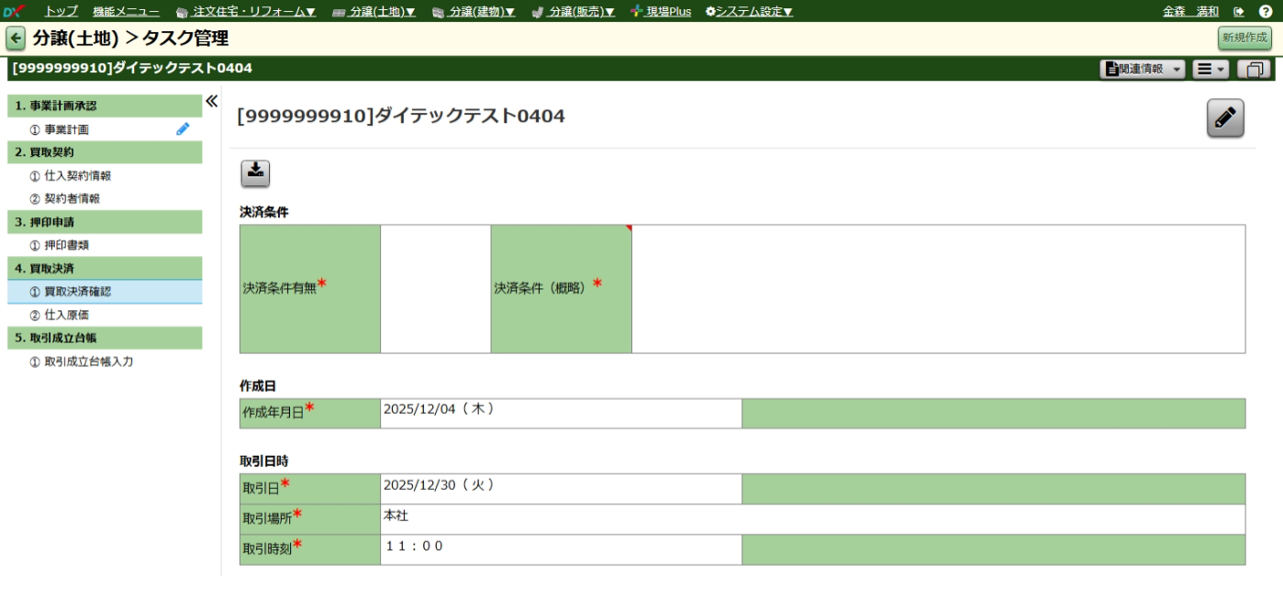
買取決済確認書について
承認期日
承認申請は、承認者の方々が確認できるように日程に余裕を持って申請してください。
買取決済確認書の承認が得られていない場合、買取決済は不可となります。
買取決済確認書は、決済日の3営業日前までに承認を受けて下さい。
承認が間に合わない場合、必ず管理部にご相談ください。
分譲(土地)ータスク管理
④買取決済確認
決済条件
決済条件有無、決済条件（概略）を記載
作成日・取引日
作成日を記載
取引日時を記載

Slide 4
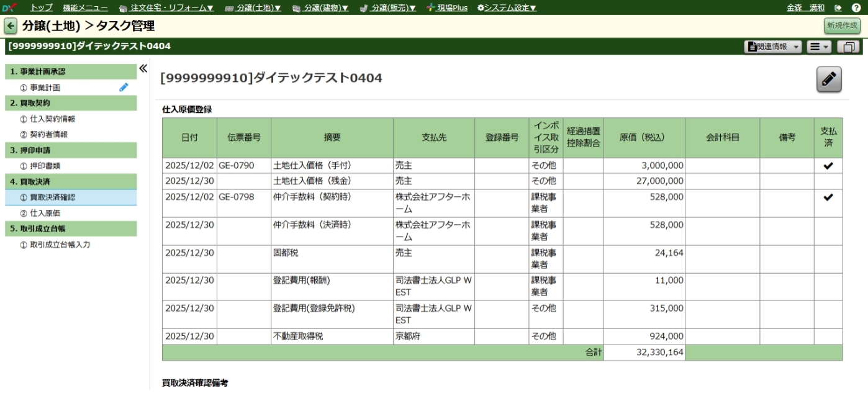
買取決済確認書について
分譲(土地)ータスク管理
④買取決済確認
仕入原価登録 ここで、入力した情報が、決済確認書に表示されます。

Slide 5
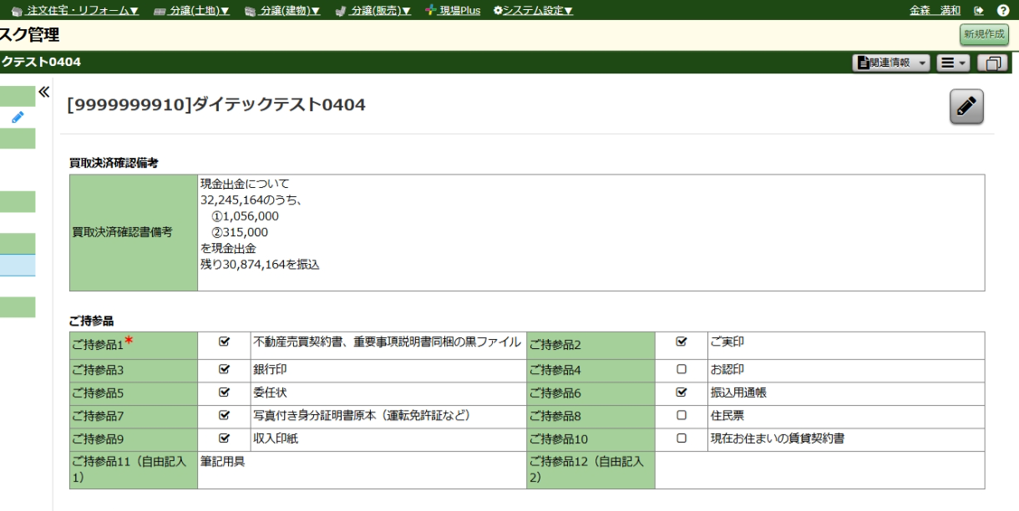
買取決済確認書について
分譲(土地)ータスク管理
④買取決済確認
買取決済確認備考 管理部等への申し送り事項を記入してください。
ご持参品 お客様にご持参いただく書類等に☑を付けて下さい。ご持参品11、ご持参品12は、自由に記載できます。

Slide 6
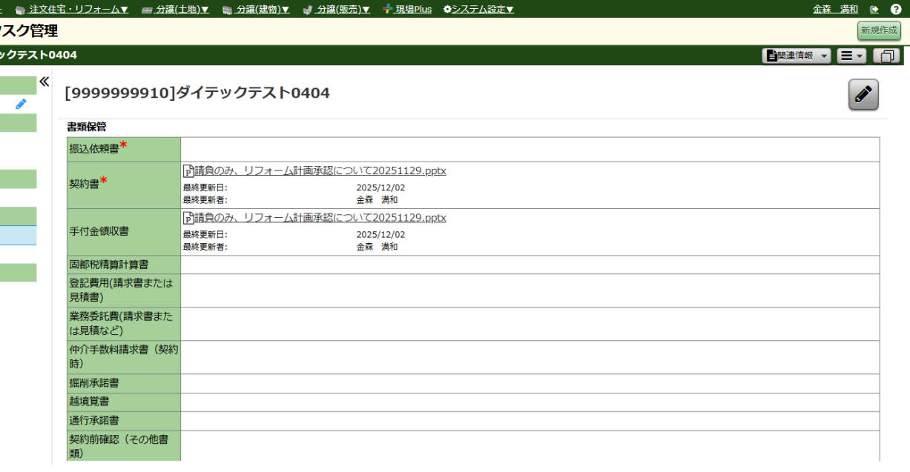
買取決済確認書について
分譲(土地)ータスク管理
④買取決済確認
書類保管 振込依頼書、契約書や 決済条件がある場合の確認資料を添付してください。

Slide 7
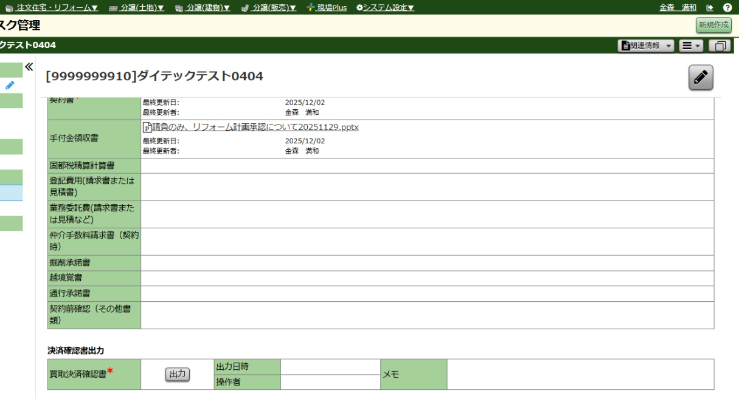
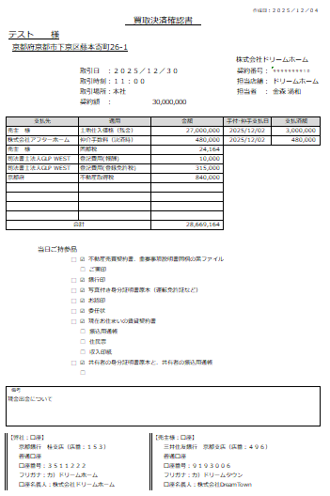
買取決済確認書について
分譲(土地)ータスク管理
④買取決済確認
決済確認書出力 【出力】をクリックし、申請を行って下さい。
出力ボタンをクリックし,決済確認書の内容を確認して下さい。
誤りがある場合は、管理部担当が、却下します。

Slide 8
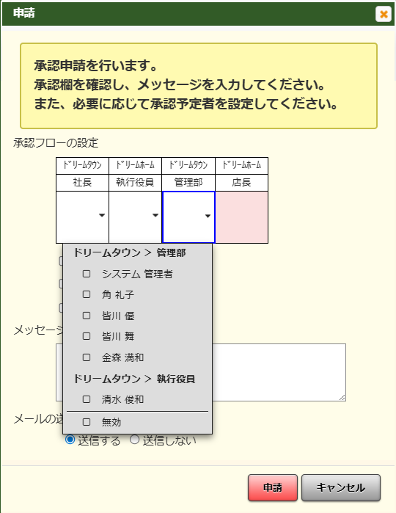
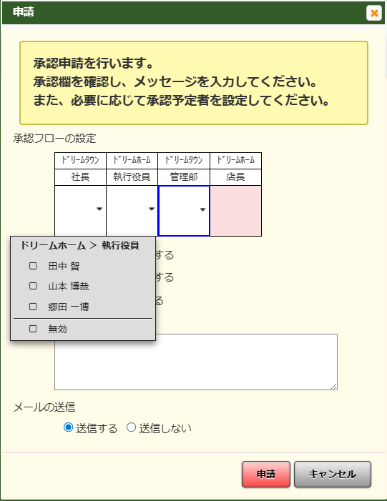
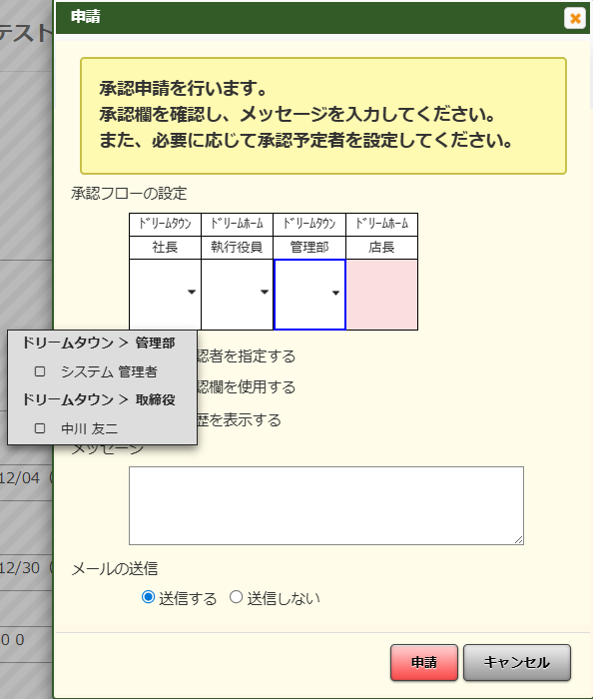
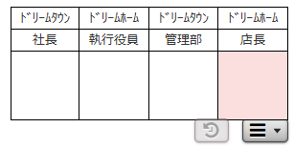
買取決済確認書について
分譲(土地)ータスク管理
④買取決済確認
決済確認書 申請 申請は、店長のみ可能です。
担当者は、申請のための準備が出来た時点で、店長に申請を依頼してください
管理部
☑システム管理者
☑角礼子
執行役員
☑管掌役員
社長
☑ｼｽﾃﾑ管理者
☑DreamTown社長

